Slide 1

МОИ ПРАВА И ОБЯЗАННОСТИ
Занятие внеурочной деятельности по направлению
«Я гражданин России»
Учитель: Шумскис
Юлия Геннадьевна

Slide 2
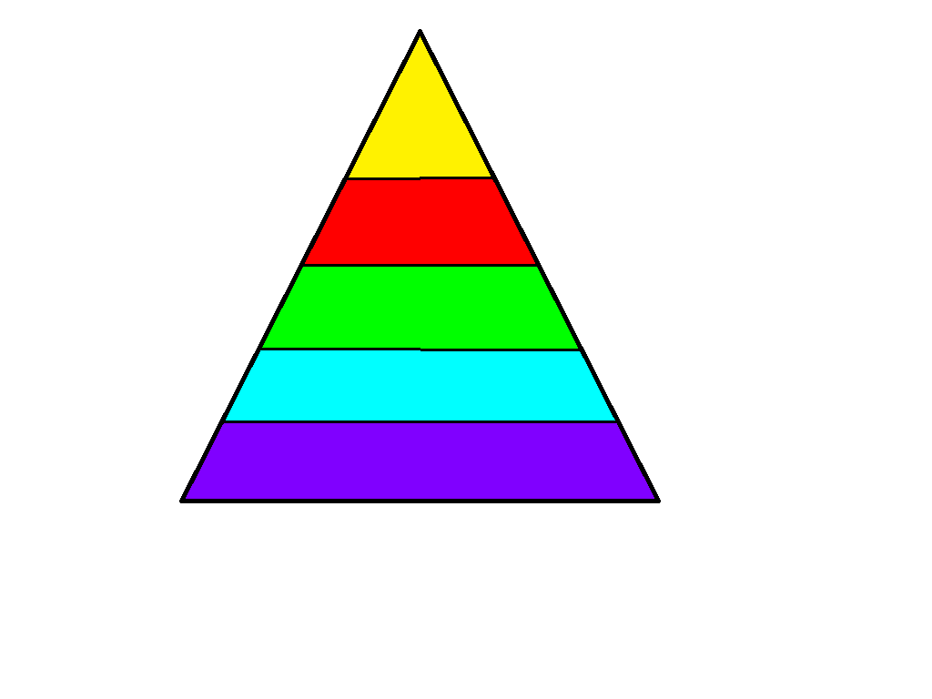
ПИРАМИДА НАШИХ ПОТРЕБНОСТЕЙ

Slide 3
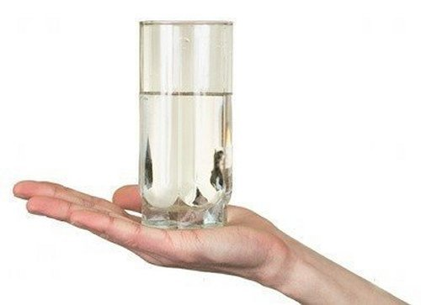
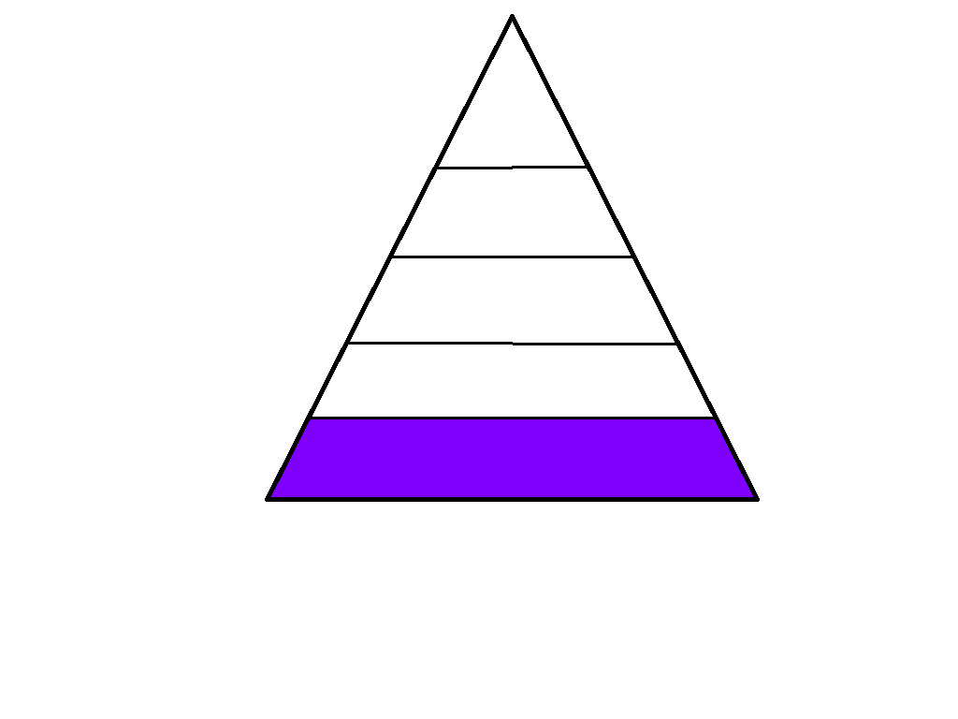
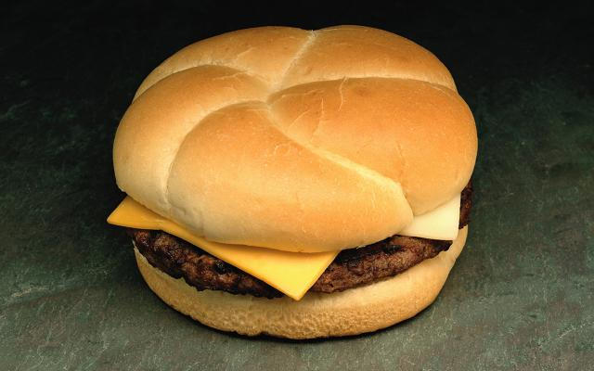
Внизу пирамиды мы видим самые важные потребности человека: пищу, воду, воздух.

Slide 4
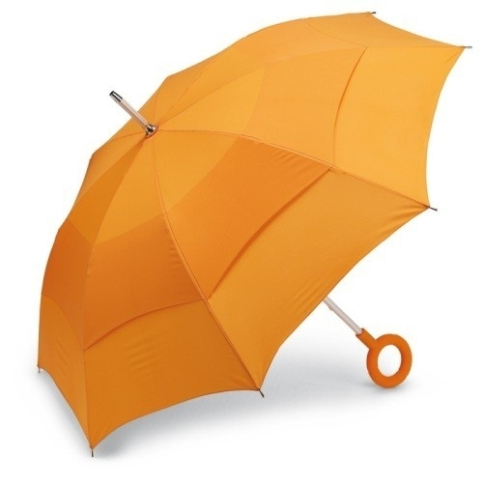
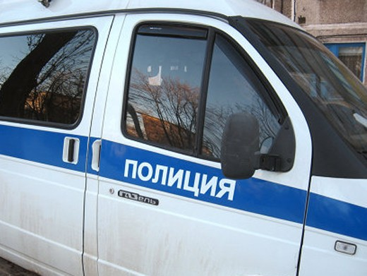
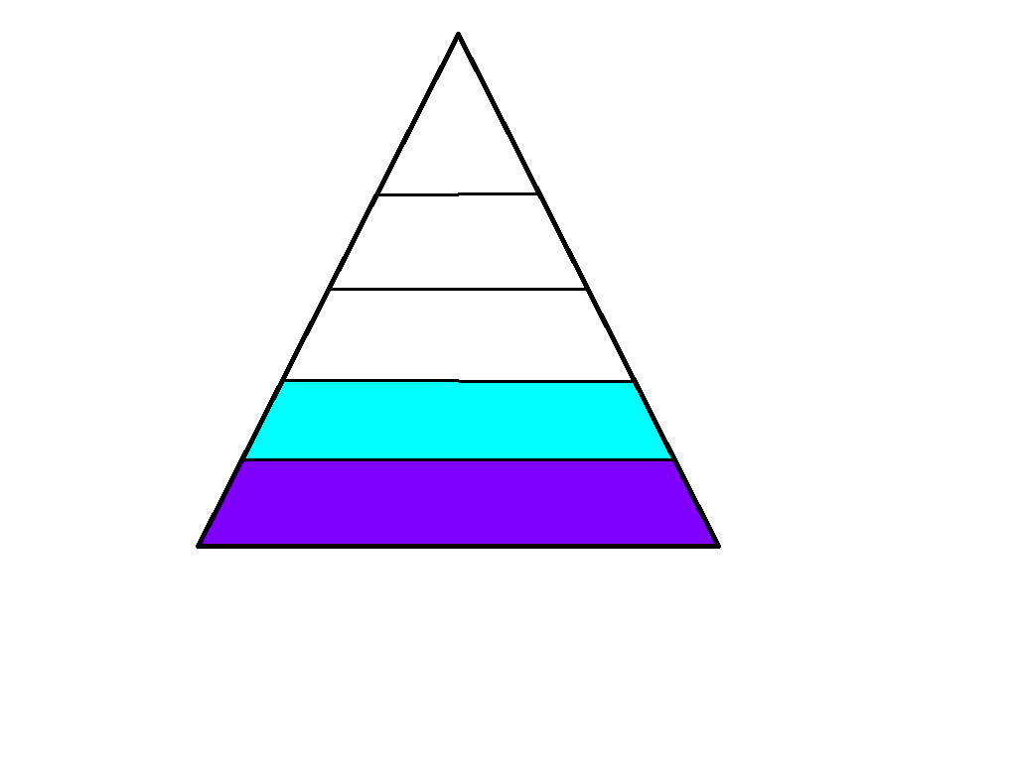
Выше в пирамиде стоит потребность – в безопасности

Slide 5
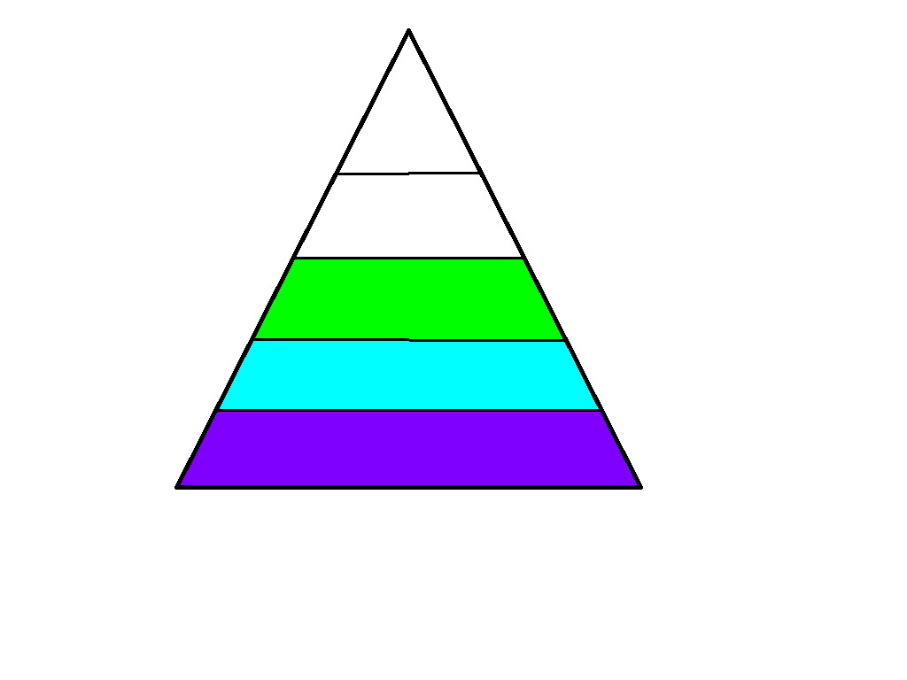
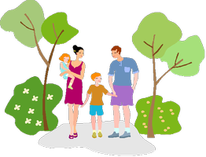

Далее идет потребность в принадлежности и любви

Slide 6
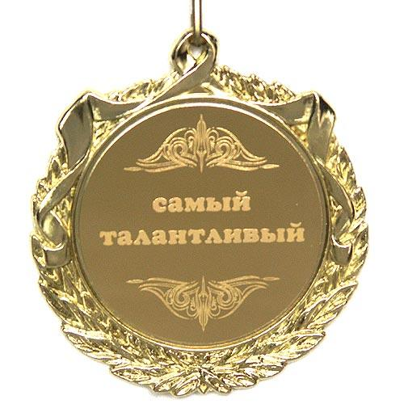

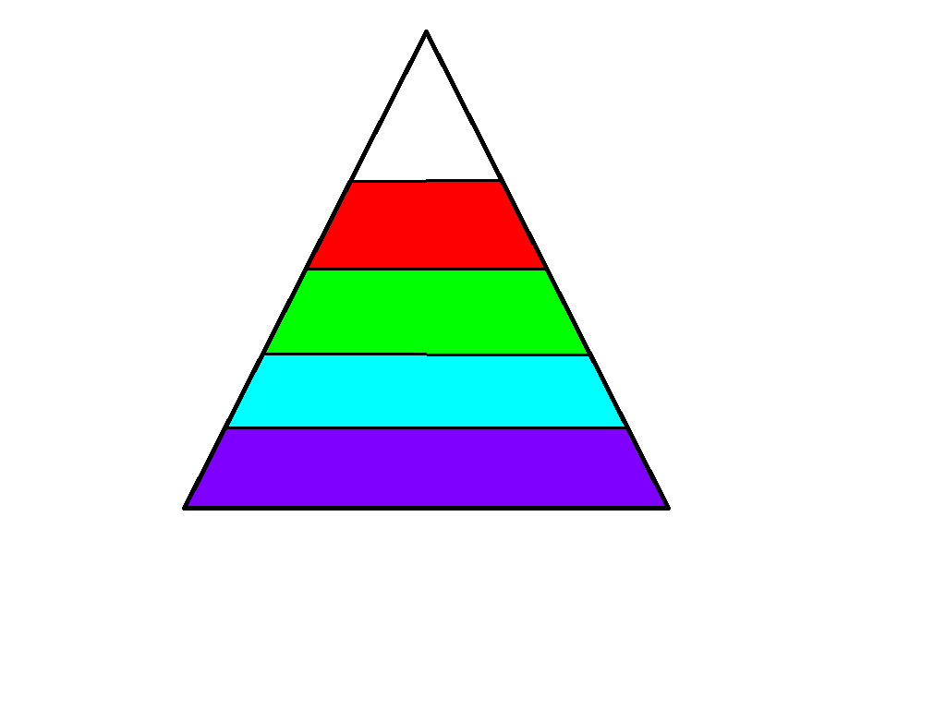
Потребность в уважении и признании

Slide 7


Одна из высших потребностей – потребовать реализовать себя и свои способности.
Это потребность в самовыражении

Slide 8
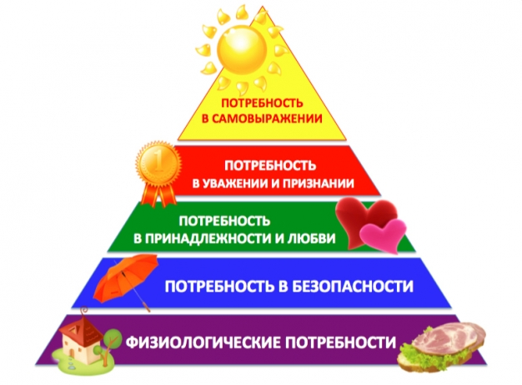
Без удовлетворения нижних потребностей невозможно удовлетворить верхние
Государство обеспечивает наши необходимые потребности, а значит реализовывает основные права
ПРАВО НА ТВОРЧЕСТВО: НАПИСАНИЕ МУЗЫКИ, СТИХОТВОРЕНИЙ, РИСОВАНИЕ КАРТИН
ПРАВО НА ОБРАЗОВАНИЕ, ЗАНЯТИЕ СПОРТОМ, ЗАЩИТУ ЧЕСТИ И ДОСТОИНСТВА
ПРАВО НА ИМЯ, СЕМЬЮ, РОДИТЕЛЕЙ
ПРАВО НА БЕЗОПАСНОСТЬ, НЕПРИКОСНОВЕННОСТЬ
ПРАВО НА ЖИЗНЬ, ЗДОРОВЬЕ

